Slide 1
Совершенствование методов лабораторной диагностики и эпидемиологического контроля, проводимых в рамках деятельности Российско-Гвинейского научного центра по изучению вирусных и бактериальных инфекций.
ФБУН ЦНИИ эпидемиологии
22.11.16

Slide 2
Программа работ: реализация Распоряжения Правительства Российской Федерации от 25.07.2015 г. №1448-р по обеспечению российско-гвинейского научно-технического сотрудничества в области изучения эпидемиологии, профилактики и мониторинга бактериальных и вирусных инфекций в Гвинейской Республике в 2015–2017 гг. по общей теме ФБУН ЦНИИ эпидемиологии «Совершенствование эпидемиологического надзора за особо опасными, социально-значимыми и природно-очаговыми инфекционными болезнями бактериальной, риккетсиозной и вирусной этиологии, актуальными в Гвинейской Республике».
В рамках данной темы НИР выделены 6 подтем:
1. «Разработка и сопровождение диагностических систем в формате ПЦР в реальном времени для диагностики и эпидемиологического мониторинга за возбудителями вирусных геморрагических лихорадок»
2. «Совершенствование лабораторной диагностики природно-очаговых инфекционных болезней, актуальных для Гвинейской Республики».
3. «Исследовательский проект по мониторингу инфекционных заболеваний в Гвинее по направлению «ВИЧ/СПИД»
4. «Совершенствование лабораторной диагностики и проведение эпидемиологических исследований туберкулезной инфекции»
5. «Совершенствование лабораторной диагностики инфекций, входящих в госпитальный комплекс, в Республике Гвинея с использованием технологии флуоресцентных иммуночипов»
6. «Совершенствование лабораторной диагностики арбовирусных инфекций и риккетсиозов в Республике Гвинея с использованием технологии флуоресцентных иммуночипов»
Плановые сроки: начало - июль 2015 г.; окончание – 2017 г.
Исполнители: научная группа генной инженерии и биотехнологии ОМДиЭ ФБУН ЦНИИ Эпидемиологии Роспотребнадзора; научная группа разработки новых методов диагностики природно-очаговых заболеваний, научная группа разработки новых методов диагностики ВИЧ-инфекции и вирусных гепатитов; научная группа разработки новых методов диагностики туберкулеза.

Slide 3
Подтема 1.
«Разработка и сопровождение диагностических систем в формате ПЦР в реальном времени для диагностики и эпидемиологического мониторинга за возбудителями вирусных геморрагических лихорадок»

Slide 4
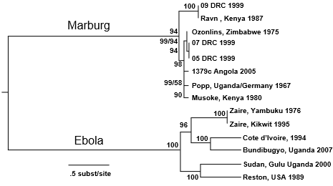
Филодендрограмма семейства Филовирусов
Newly Discovered Ebola Virus Associated with Hemorrhagic Fever Outbreak in Uganda
Jonathan S. Towner at al., published: November 21, 2008 http://www.plospathogens.org
DOI: 10.1371/journal.ppat.1000212

Slide 5
Секвенирование изолятов вируса Эбола Заир (июль 2015г)
Разработан набор праймеров для полногеномного секвенирования генома вируса эбола
Из первичного материала секвенированы два генома вируса Эбола Заир, изоляты CREMS 1022 и CREMS 2214 (KT765130, KT765131)
Структуры праймеров переданы в ГНЦ «Вектор» для дальнейшей совместной работы по полногеномному секвенированию штаммов вируса Эбола Заир

Slide 6

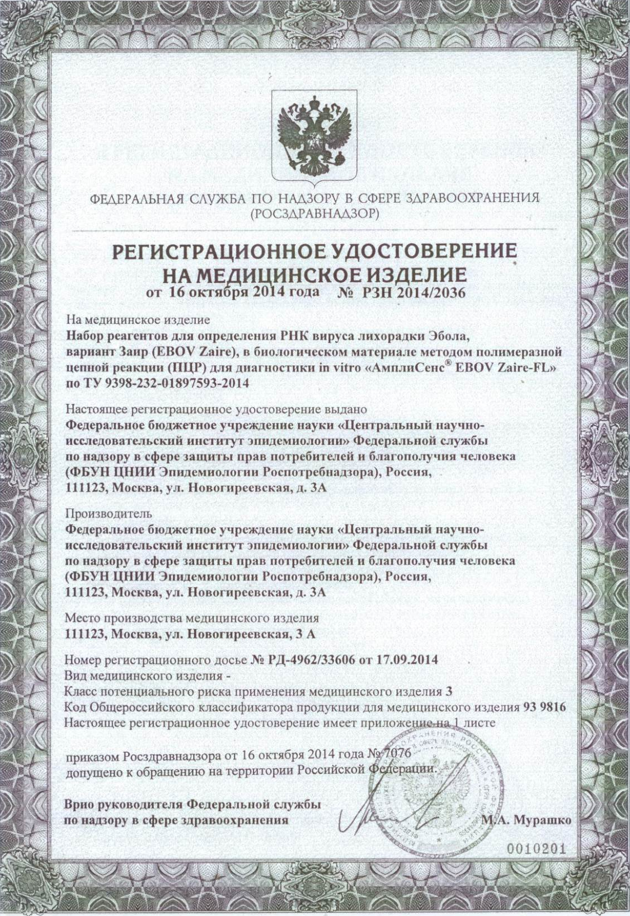
Разработан набор для детекции РНК вируса Эбола Заир
«АмплиСенс® EBOV-FL», который не уступает по своим диагностическим характеристикам аналогам ведущих зарубежных производителей.

Slide 7
Сравнение с тест-системами, одобренными ВОЗ
Набор | Производи- тель | Формат | Плексность | Ми-шень | Контроли | Время,ч | Предел детекции
RealStar® Filovirus RT-PCR Kit 1.0 (CE-IVD) | Altona Diagnostics GmbH (Qiagen) | One step RT PCR assay | Все филовирусы | L | K+, ПКО (IVTC), контроль выделения (глобин) | 4-6 (2) | 3,4 x10³ копий/мл
RealStar® Ebolavirus RT-PCR Kit 1.0 (FDA EUA)* | Altona Diagnostics GmbH (Qiagen) | One step RT PCR assay | Все эболавирусы | L | K+, ПКО (IVTC), контроль выделения (глобин) | 4-6 (2) | 3,4 x10³ копий/мл
Liferiver™ Ebola virus (EBOV) real time RT-PCR kit | Shanghai ZJ Bio-Tech Co., Ltd | One step RT PCR assay | Все эболавирусы. (дифференциров-ка отсутствует) | NP | K+, ВКО | 4-6 (2) | 4,23 x10⁴ копий/мл
Xpert® Ebola Assay (Also FDA EUA)** | Cepheid | Lab-on-chip RT-PCR | Заир (EBOV) | NP,GP | K+, ПКО (IVTC), контроль выделения | 1,5 | (1,34-4,23) x10⁴ копий/мл
Амплисенс EBOV(Zaire)-FL | ЦНИИЭ | One step RT PCR assay | Заир (EBOV) | L | K+, ПКО (ARC), STI | 4-6 (2) | 10³ копий/мл
Амплисенс EBOV(Zaire)sh-FL | ЦНИИЭ | One step RT PCR assay | Заир (EBOV) | L | K+, ПКО (ARC), STI | 4-6 (1,5) | 5x10² копий/мл

Slide 8
Наименование этапа работ | Срок реализации, форма внедрения | Состояние реализации на 10.11.2016
Разработка набора реагентов «Амплисенс Filoscreen-A-Fl» (для выявления РНК филовирусов Заир, Судан, Марбург) | 2017, РУ | Разработка закончена, набор принят производством ЦНИИ эпидемиологии, этап подготовки документов к регистрации
Разработка набора реагентов «Амплисенс Filoscreen-B-Fl» (для выявления РНК филовирусов Бундибуджио, Рестон, Таи Форрест | 2017, РУ | Разработка закончена, набор находится на этапе на производство ЦНИИ эпидемиологии
«Амплисенс Lassa virus-Fl» | 2017, РУ | Этап разработки

Slide 9
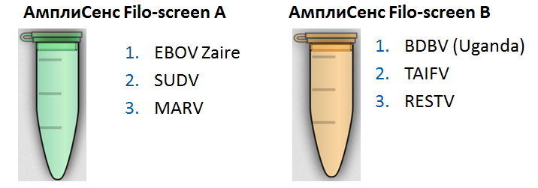
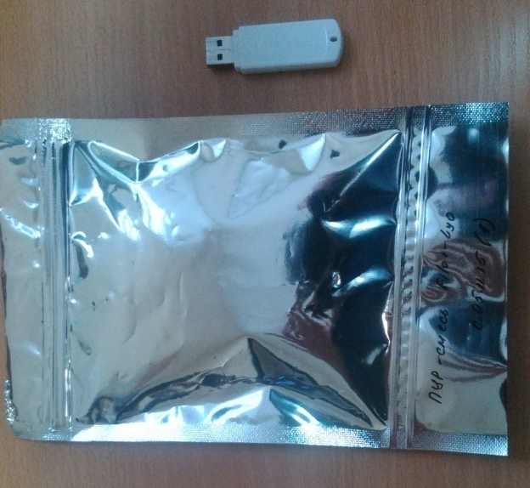
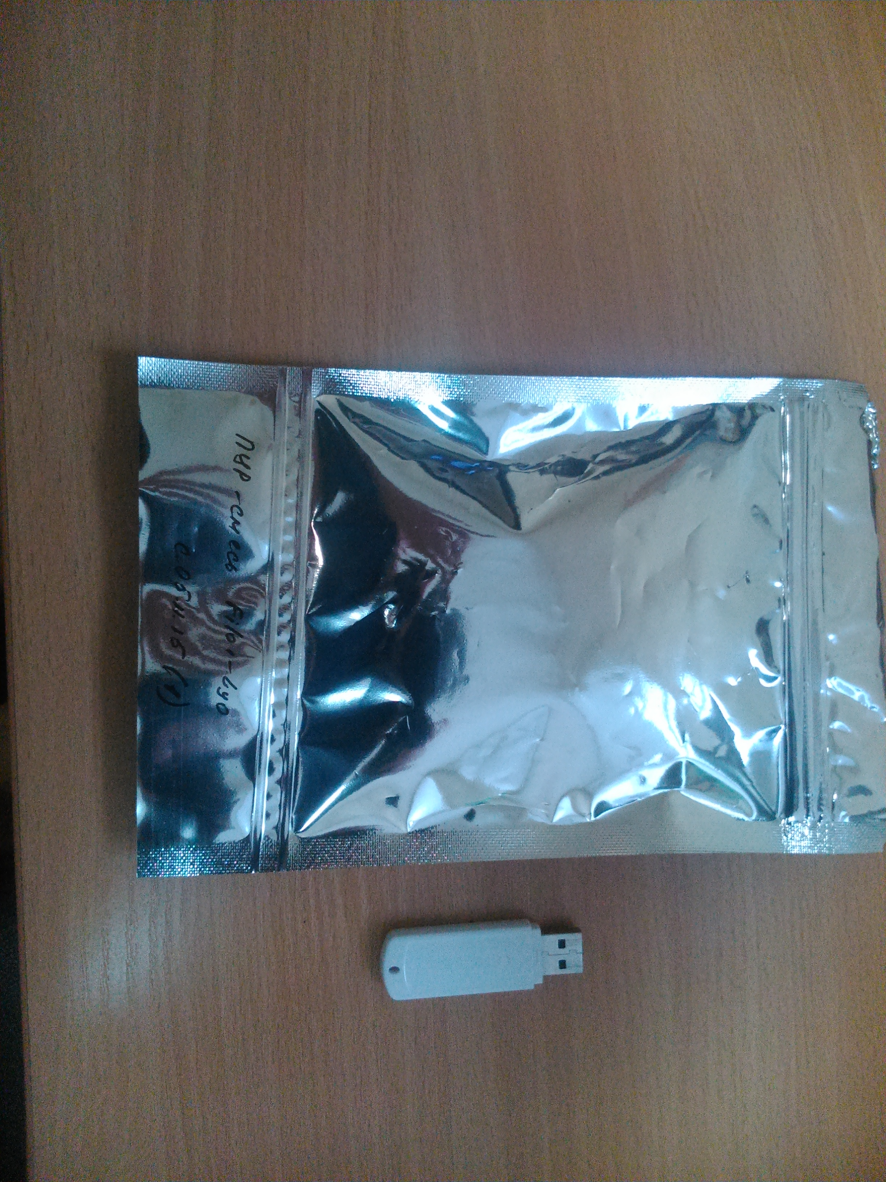
Разработка тест-систем для диагностики вирусов сем. Filoviridae.
Аналитическая чувствительность - 1000копий в мл
4. ВКО
4. ВКО
Формат ОТ-ПЦР в режиме реального времени
Лиофилизированная форма выпуска
Применение на амплификаторах роторного типа (в адаптация под SmartSycler)

Slide 10
Разработка набора реагентов для выявления РНК вируса Ласса
Существование как минимум пяти генетически различных субтипов вируса Ласса – нигерийских, западно-африканского, малийского.
Высокая генетическая гетерогенность вируса внутри каждого субтипа
Отсутствие в РФ актуальных штаммов (имеется только один штамм Жозиан, выделенный в 60-х годах прошлого века в Сьерра-Леоне)
Отказ зарубежных коллег предоставить доступ к коллекции генетического материала актуальных штаммов вируса Ласса
Возможность циркуляции в р. Гвинея не только западно-африканского, но и малийского субтипа вируса
Notes:
Отдельно следует сказать о разработке реагентов для выявления РНК вируса Ласса. При разработке мы столкнулись с рядом проблем:

Slide 11
Состояние дел по разработке набора на вирус Ласса :
Разработаны 4 варианта праймеров и зондов на основании выравнивания всех депонированных последовательностей вируса Ласса (более 300 полных геномов)
На базе ГНЦ «Вектор» по результатам тестирования на РНК штамма Жозиан отобран наиболее перспективный вариант
Проведено тестирование 25 образцов от больных лихорадкой Ласса из провинции Фарана на базе лаборатории д. Магассубы в р. Гвинея с положительным результатом
Проведено исследование образцов от пациентов с лихорадками неясной этиологии из провинций Маму и Сигири. Выявлены положительные пробы

Slide 12
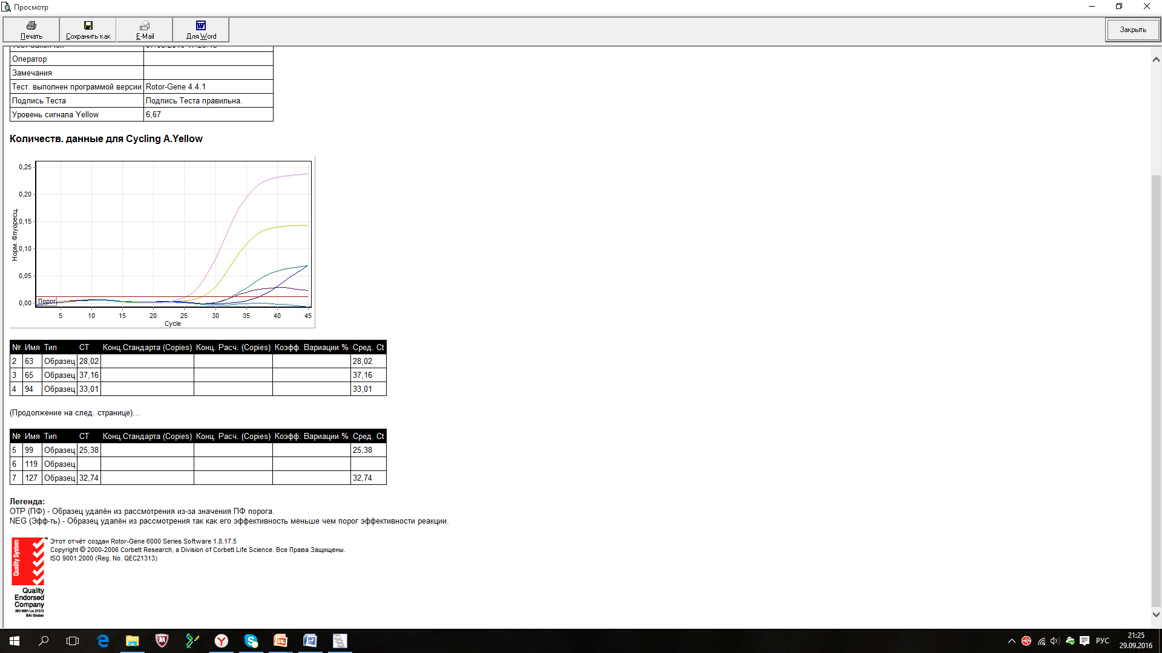
Образцы от пациентов с лихорадками из Маму (западно-африканский субтип)

Slide 13
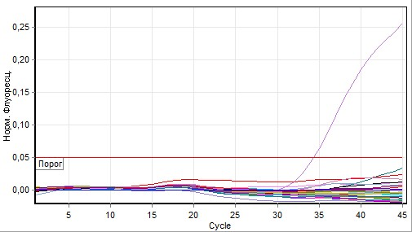
Клинический образец из провинции Сигири. Вирус Ласса (малийский субтип)

Slide 14
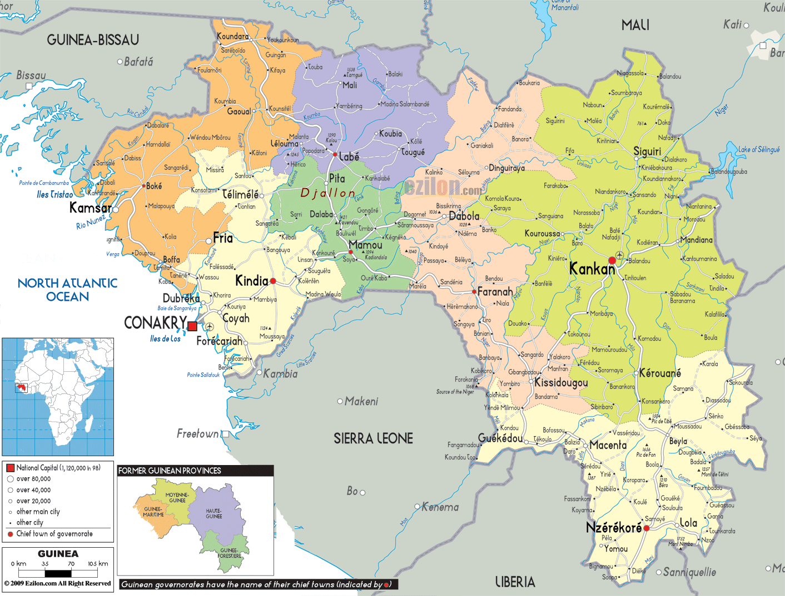
West Africa
Notes:
Не смотря на то, что вероятнее всего мы протестировали образцы разных субтипов вируса Ласса, оба были детектированы, что внушает оптимизм в отношении перспективности данной разработки.

Slide 15
Подтема 2.
«Совершенствование лабораторной диагностики природно-очаговых инфекционных болезней, актуальных для Гвинейской Республики».

Slide 16
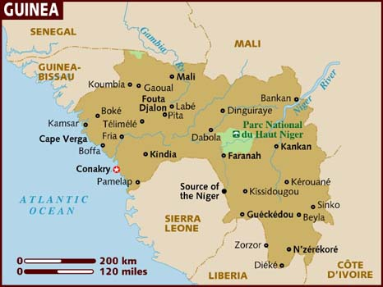
Ряд вирусных инфекций, встречающихся на территории Западной Африки
Filovirus: Ebola, Marburg
Arenavirus: Lassa
Flavivirus: Zika, Dengue, West Nile, Usutu, Yellow fever, Spondweni
Nairovirus: Crimean-Congo hemorrhagic fever, Dugbe
Phlebovirus: Bhanja; Rift-Valley
Alphavirus: Chikungunya, O-nyong-nyong, Issyk-Kul, Sindbis
Hantavirus
Гвинейская Республика, 2016, изучение иммунитета к ряду вирусов, ИФА, 110 сывороток | Positive, % | Производитель набора реагентов
Hantavirus (IgG antibodies) | 33% | Вектор-Бест, Новосибирск
Dengue virus (IgM antibodies) | 2% | Биосервис, Московская область
West Nile virus (IgM antibodies) | 1% | Биосервис, Московская область
Crimean-Congo hemorrhagic virus (IgG antibodies) | 1% | Биосервис, Московская область
Chikungunya virus (IgG antibodies) | 47% | Биосервис, Московская область

Slide 17
Ряд природно-очаговых бактериальных инфекций, встречающихся на территории Западной Африки
Риккетсиоз (Rickettsia africa, conorii, felis, aeschlimannii и др.)
Возвратные лихорадки
Сыпной тиф
Ку-лихорадка
Бартонеллез
Лептоспироз
Бруцеллез
Сибирская язва
Холера
Гвинейская Республика, 2016, изучение иммунитета к ряду вирусов, ИФА, 110 сывороток | Positive, % | Производитель набора реагентов
Ку-лихорадка | 5% | NovaTec, Германия
Риккетсиоз | 46% | Vircell, Испания
Бруцеллез | 5% | NovaTec, Германия
Лептоспироз | 24% | Омникс, Ст-Петербург

Slide 18
План реализации НИР
Разработка: | Срок реализации, форма внедрения | Состояние реализации на 10.11.2016
«Амплисенс Zika virus-Fl» | 2017, РУ | Зарегистрирована
«Амплисенс Dengue virus-Fl» (скрининг) | 2017, РУ | Принята производством ЦНИИ эпидемиологии, этап регистрации
«Амплисенс Yellow fever virus-Fl» | 2017, РУ | Принята производством ЦНИИ эпидемиологии, этап регистрации
«Амплисенс Rickettsia conorii-Fl» | 2017, РУ | Принята производством ЦНИИ эпидемиологии, этап подготовки документов к регистрации
«Амплисенс Rickettsia spp. SFG-Fl» | 2017, РУ | Этап передачи на производство ЦНИИ эпидемиологии
«Амплисенс Plasmodium spp-Fl» | 2017, РУ | Проведена валидация на клиническом материале в Гвинее
«Амплисенс Rift-Valley virus-Fl» | 2017, РУ | Этап разработки
Разработка методик для детекции боррелий, риккетсий группы сыпного тифа и бартонелл. Форма реализации – статья. Методики разработаны, проводится апробация на материале из Гвинеи.

Slide 19
Валидация наборов реагентов для ПЦР-диагностики природно-очаговых заболеваний, актуальных для Гвинеи
Набор реагентов | Исследовано проб клинического материала
«Амплисенс Zika virus-Fl»* | 156 11 лабораторно подтвержденных диагнозов в России, 65 пулов комаров в Гвинее, 300 пациентов с лихорадками с «-» результатом (диагностическая чувствительность** 100% при исследовании 3 видов клинического материала от одного пациента)
«Амплисенс Dengue virus-Fl»* (скрининг) | 278 108 лабораторно подтвержденных диагнозов в России, в Гвинее исследован материал от 300 пациентов с лихорадками с «-» результатом (диагностическая чувствительность – 95%)
«Амплисенс Yellow fever virus-Fl»* | 31 пул комаров рода Aedes в Гвинее с «-» результатом
«Амплисенс Rickettsia conorii-Fl» | 170 56 лабораторно подтвержденных диагнозов в России (диагностическая чувствительность – 72%)
«Амплисенс Rickettsia spp. SFG-Fl» | 289 202 лабораторно подтвержденных диагноза в России (диагностическая чувствительность - 85% при исследовании 2 видов клинического материала от одного пациента)
«Амплисенс Plasmodium spp-Fl»* | 307 проб крови от больных в Гвинее, лабораторно подтверждено 128 (диагностическая чувствительность ИХА относительно ПЦР – 70%)
«Амплисенс Leptospira spp-Fl»* | 50 черных и многососковых крыс в Гвинее, 36% инфицированность лептоспирами
*валидация проведена на биологическом материале в Гвинее
** относительно ИФА, референсных ПЦР систем, ИХА, клинического диагноза

Slide 20
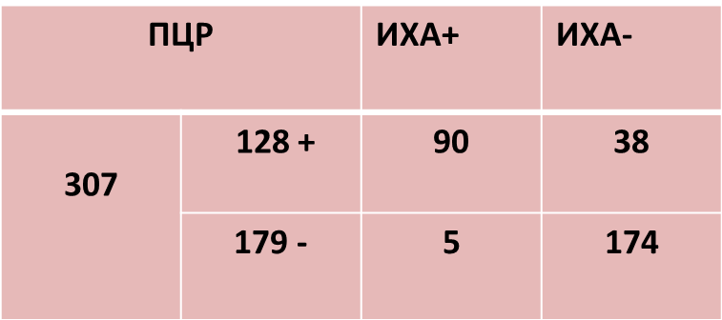
Валидация набора реагентов
«Амплисенс Plasmodium spp-Fl» в Гвинее
Исследование проводилось на 307 образцах крови от пациентов, из них 68,3% имели те или иные клинические симптомы (лихорадка, головные боли и т.п. см. приложение), для 9,8% человек указано отсутствие симптомов, для 21,8% не были предоставлены данные.
В качестве теста сравнения использовались экспресс тесты One Step Malaria HRP – II (P.f.) and pLDH (Pan) Antigen Rapid Test “SD Malaria Antigen P.f./Pan” (SD BioLine, Южная Корея). Данный диагностический тест предназначен для детекции в крови человека антигенов возбудителей малярии следующей видовой принадлежности: Plasmodium falciparum, Plasmodium vivax, Plasmodium malariae, Plasmodium ovale (чувствительность метода, по данным производителя – 99,7% к P.falciparum и 95,5% к P. vivax, malariae, ovale).
Результаты сравнительных испытаний набора реагентов
Результаты двух тестов совпали в 68% случаев, диагностическая чувствительность ПЦР составила 96%, ИХА – 71%.

Slide 21
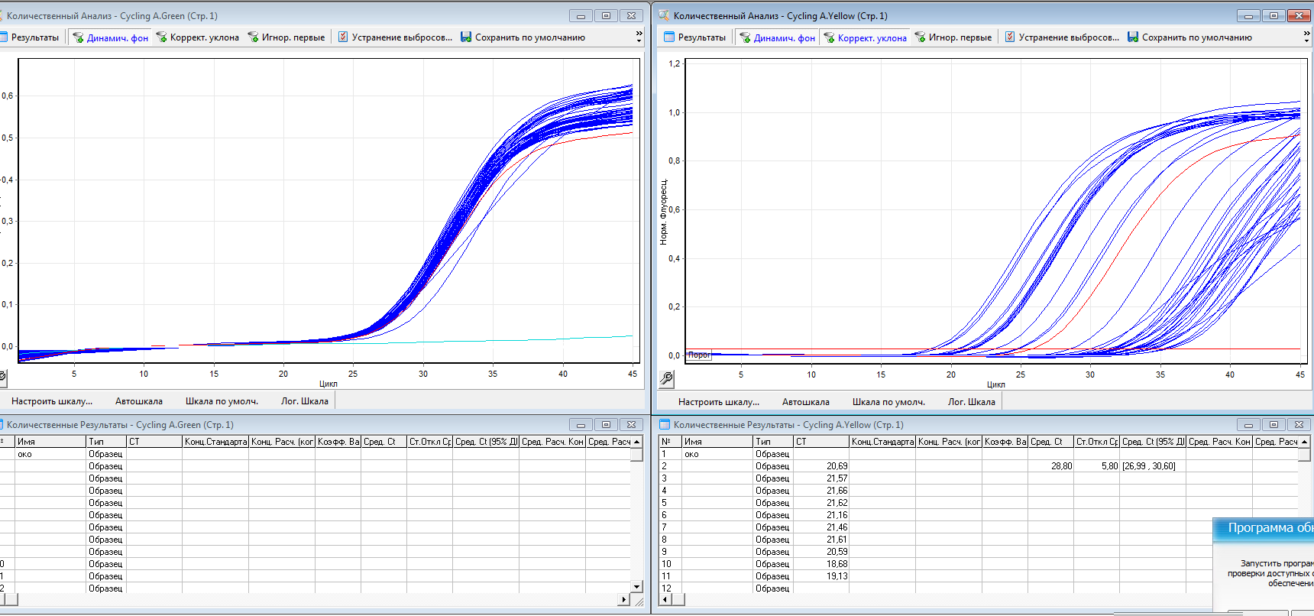
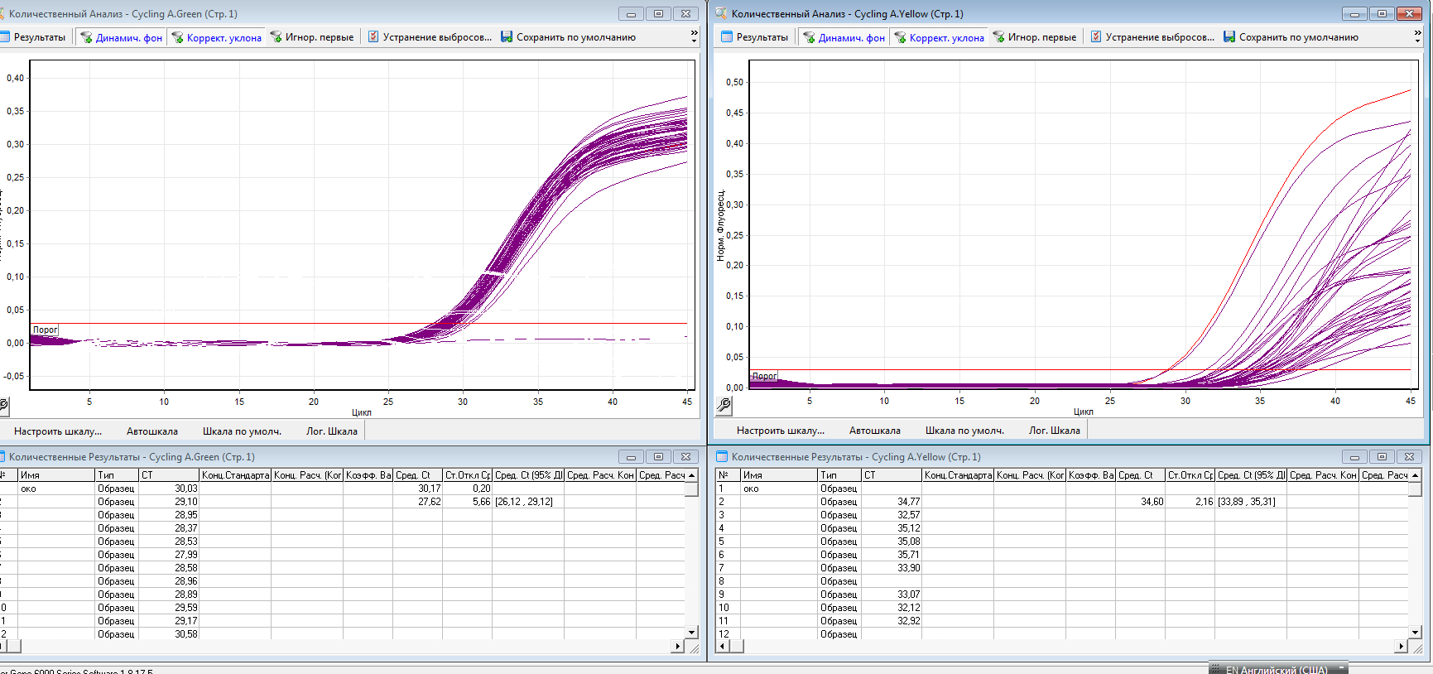
Исследование клещей вида Amblioma variegatum (Гвинея, 2016) на наличие ДНК возбудителей Ку-лихорадки и боррелиоза
Инфицированность клещей Coxiella burnetii составляет 67%
Инфицированность клещей Borrelia spp составляет
77%

Slide 22
Расшифровка случаев лихорадок неясной этиологии в Гвинее. Проблемы
Качество поступающего материала сомнительно (нет анамнеза, нет признаков интересующих нас заболеваний)
В качестве материала только кровь и ее производные, нет возможности отсечь ОРВИ и кишечные инфекции
Пропускная способность лаборатории не позволяет проводить широкие диагностические исследования
Происходит переполнение холодильников, материал долго хранится что приводит к неудачам при попытке изолировать патогены и исследовать их мол. методами в условиях стационарной лаборатории
Проблемность и дороговизна доставки ограничивает возможности по анализу материала

Slide 23
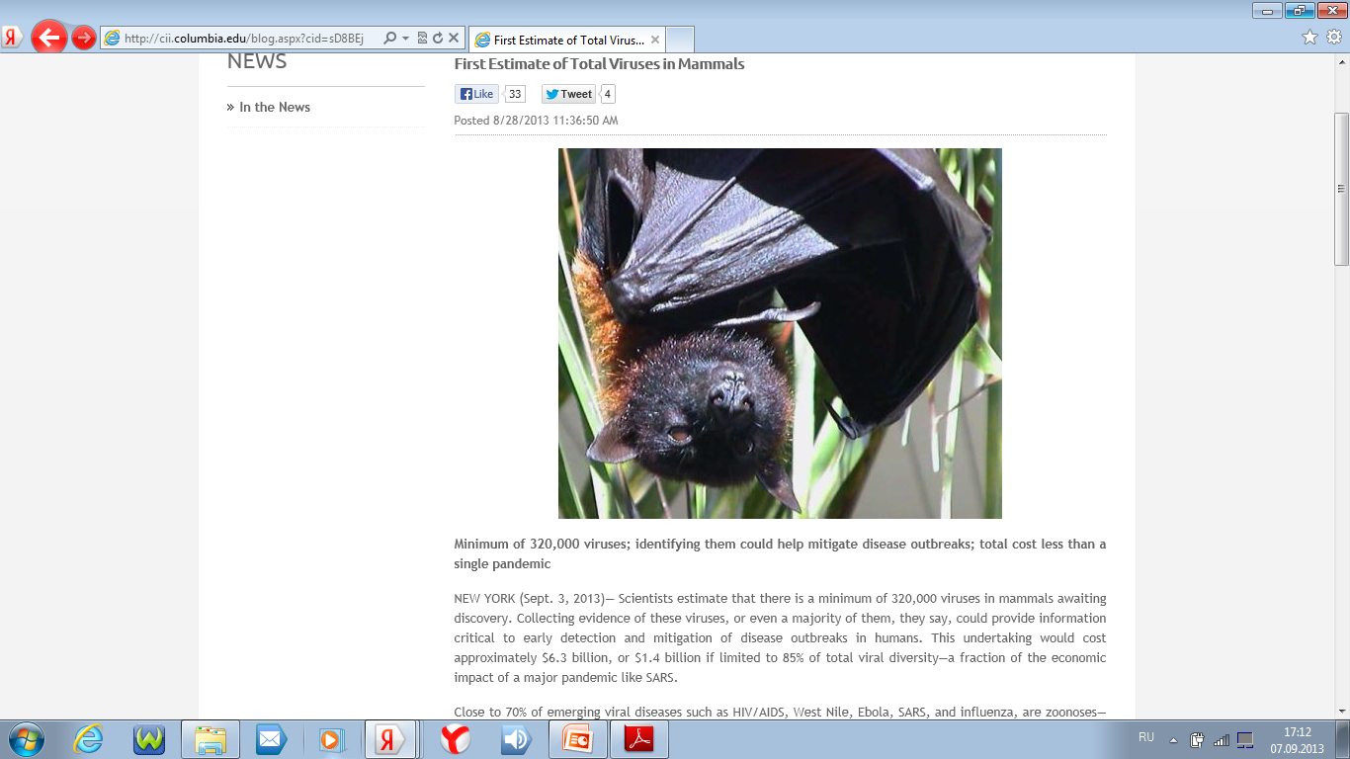
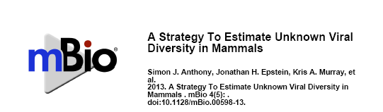

Slide 24
Betatorquevirus
Flavivirus
Arenavirus
Coltivirus
Norovirus
Rubulavirus
Influenzavirus
Polyomavirus
Influenzavirus
Bocaparvovirus
Rotavirus
Mamastrovirus
Quaranjavirus
Dependoparvovirus
Torovirus
Mammarenavirus
Gammatorquevirus
Orthopoxvirus
Marburgvirus
Rhadinovirus
Hepeviridae1
Bornaviridae1
Salivirus
Vesiculovirus
Parechovirus
Metapneumovirus
Nairovirus
Bornavirus
Ebolavirus
Pneumovirus
Betacoronavirus
Mastadenovirus
Betapapillomavirus
Piscihepevirus
Roseolovirus
Rubivirus
Phlebovirus
Enterovirus
Influenzavirus
Hepatovirus
Alphapapillomavirus
Seadornavirus
Orbivirus
Henipavirus
Lyssavirus
Reptarenavirus
Alphacoronavirus
Hantavirus
Influenzavirus
Gamma
papillomavirus
Varicellovirus
Deltavirus
Alphatorquevirus
Lymphocryptovirus
Cardiovirus
Mupapillomavirus
Simplexvirus
Kobuvirus
Morbillivirus
Orthobunyavirus
Alphavirus
Respirovirus
Erythroparvovirus
Nupapillomavirus
Hepacivirus
Cytomegalovirus
Molluscipoxvirus
Rosavirus
Hepevirus
Thogotovirus
Tibrovirus
Sapovirus

Slide 25
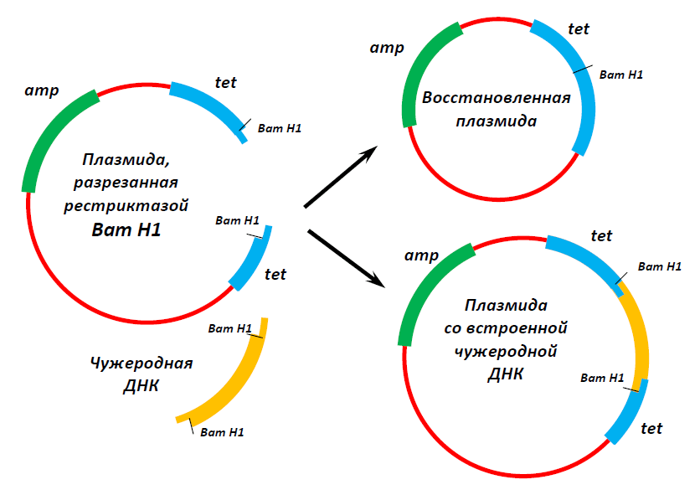
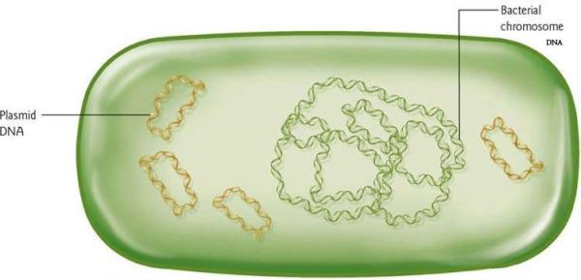
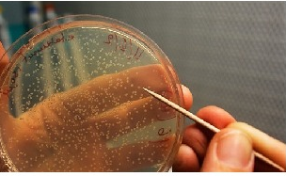
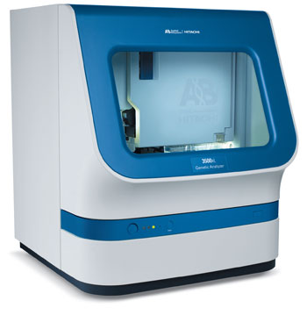
Лигирование
Трансформация
Ампликон
ПЦР in situ
Сиквенс
10-20 отдельных колоний
Долго
Большой объем работы
Большие затраты сил и средств
Низкий полезный выход
Высокая опасность контаминации

Slide 26
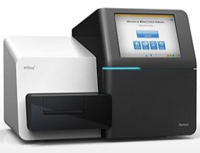
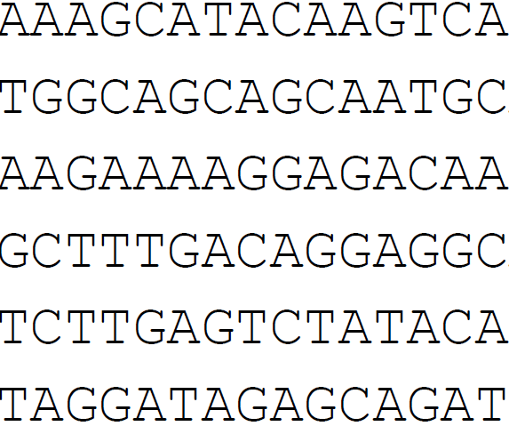
Молекулярно-генетические методы исследования
RNA-extraction
kit (Qiagen)
ОТ (SuperScript III [Invitrogen])
Биопроба
РНК
кДНК
ПЦР в присутствии набора специчных для разных родов вирусов праймеров
Смесь ампликонов
кДНК
TrueSeq
MiSeq
Смесь ампликонов
Illumina library

Slide 27
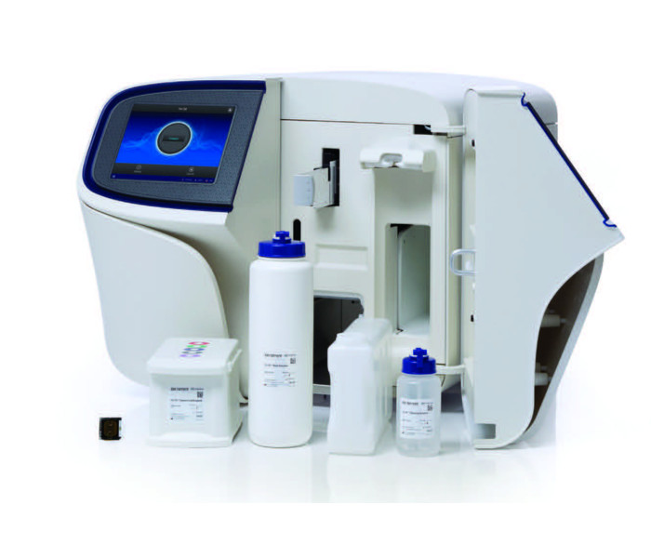
Ion Torrent S5/S5 XL для высокопроизводительного секвенирования нового поколения
принципиально новый метод чтения последовательности ДНК без оптических систем детекции: комбинация полупроводниковых микрочипов и природной биохимии позволяет напрямую переводить биологическую информацию в цифровой вид;
при встраивании нуклеотида в исследуемую последовательность ДНК происходит высвобождение протона водорода, то есть, изменяется значение pH в ячейке чипа. Цикл за циклом прибор детектирует и документирует эти изменения, напрямую оцифровывая.
секвенирование происходит на чипе, который содержит десятки миллионов ячеек, реакция в которых проходит параллельно, что позволяет за короткое время получить огромное количество важной информации;
время секвенирования 2.5 – 4 часа. Запуск секвенатора занимает 15 минут;
возможность одновременного анализа до 96 индивидуальных образцов на одном чипе;
процедура пробоподготовки, секвенирования и анализа данных занимает 1 день;
все расходные материалы представлены в виде готовых картриджей с RFID-метками (отслеживание расхода реагентов и сроков годности);
производительность прибора – от 0,6 до 15 Гб за один запуск секвенатора. Три чипа под разные задачи исследования;
высокое качество сиквенса. Идеален для анализа SNP: самая низкая частота однонуклеотидных ошибок чтения среди настольных секвенаторов нового поколения;
простой рабочий процесс, возможность автоматизации пробоподготовки (в том числе подготовки библиотек) с системой Ion Chef™, легкое управление прибором. Возможность использования специально разработанных плагинов для быстрого анализа данных.

Slide 28
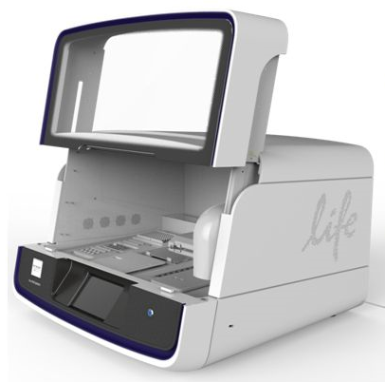
Области применения:
Фундаментальная наука |  | Клинические исcледования
Полноэкзомное секвенирование |  | Клинический экзом
Сборка геномов de novo |  | Типирование микроорганизмов
Метагеномика 16S |  | Микробиом
Поиск онко-маркеров |  | Генетическая диагностика опухолей
Разработка новых решений для диагностики и персонализированной медицины |  | Предимплантационная и неинвазивная диагностика
Полная автоматизация прободготовки на единой платформе с системой Ion Chef
15 минут ручной работы;
готовые наборы реагентов с RFID-метками (контроль расхода реагентов и сроков годности);
подготовка микросфер с ДНК, проведение клональной амплификации фрагментов ДНК на поверхности микросфер, обогащение препарата микросфер и загрузка чипов для анализаторов высокопроизводительного секвенирования ДНК (Ion Proton Sequencer / PGM Sequencer/Ion S5/Ion S5xl);
автоматизированное приготовление библиотек на основе технологии AmpliSeq;
единое программирование секвенатора и системы Ion Chef через Torrent Suite.

Slide 29


Производительность систем Ion S5 и Ion S5 XL
 |  | Система Ion S5 Простой рабочий процесс для анализа панелей генов, микробных геномов, экзомов и транскриптомов |  |  | Система Ion S5 XL Простой и быстрый рабочий процесс для анализа панелей генов, микробных геномов, экзомов и транскриптомов
 |  | Чип Ion 520 | Чип Ion 530 | Чип Ion 540 | Чип Ion 520 | Чип Ion 530 | Чип Ion 540
Количество прочтений |  | 3–5 млн | 15–18 млн | 60–80 млн | 3–5 млн | 15–18 млн | 60–80 млн
Производительность* *(пары нуклеотидных остатков, п.н.) | 200 п.н. | 0,6–1 млрд п.н. | 3–3,5 млрд п.н. | 10–15 млрд п.н. | 0,6–1 млрд п.н. | 3–3,5 млрд п.р. | 10–15 млрд п.н.
 | 400 п.н. | 1,2–2 млрд п.н. | 6–7,2 млрд п.н. | — | 1,2–2 млрд п.н. | 6–7,2 млрд п.н. | —
Длительность запуска | 200 п.н. | 2,5 ч. | 2,5 ч. | 2,5 ч. | 2,5 ч. | 2,5 ч. | 2,5 ч.
 | 400 п.н. | 4 ч. | 4 ч. | — | 4 ч. | 4 ч. | —
Длительность анализа** | 200 п.н | 5 ч. | 8 ч. | 16,5 ч. | 1 ч. | 2,5 ч. | 5 ч.
 | 400 п.н. | 8 ч. | 17,5 ч. | — | 2 ч. | 4 ч. | —

Slide 30
Расшифровка случаев лихорадок неясной этиологии
Проведен анализ 30 индивидуальных образцов от лихорадящих больных (материал предоставлен ГНЦ «Вектор») методом родоспецифической ПЦР с последующим массовым параллельным секвенированием ампликонов
Выявлены молекулярные маркеры: неизвестного филовируса, вируса Спондвени,и пр., клещевых возвратных лихорадок, ртккетсиозов

Slide 31
Наш опыт работы на базе IRBAG
Развернута молекулярная лаборатория в помещении вирусологического корпуса
Совместно с сотрудниками ГНЦ «Вектор» и НИПЧИ «Микроб» проведено исследование генетического материала от рукокрылых на наличие филовирусов, хантавирусов, коронавирусов и лиссавирусов. В настоящее время идет анализ полученных данных
Проведено исследование клинического материала (около 150 проб)
Проведено исследование материала от рукокрылых (270 образцов)
Исследования проведены методом родоспецифической ПЦР с привлечением местного персонала из числа студентов IRBAG
Notes:
Наш опыт показал, что проведение молекулярных исследований на базе IRBAG возможно организовать, даже при отсутствии капитального ремонта. Необходимо лишь соответствующее оборудование обеспечение вирусологического корпуса бесперебойной подачей электричества.

Slide 32
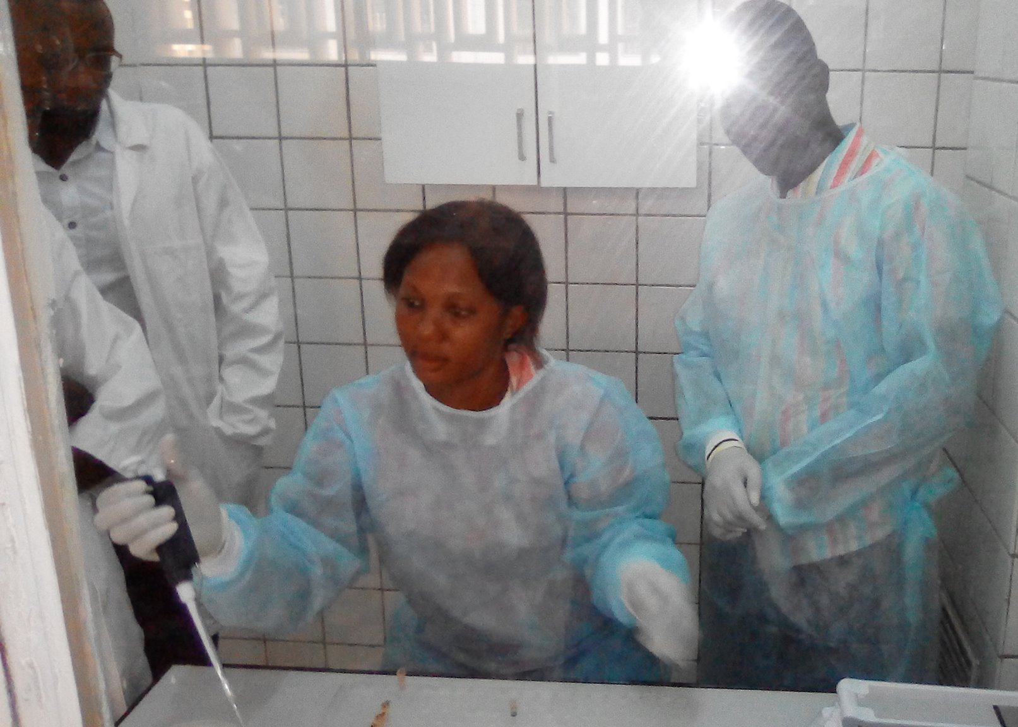
Работа с зооматериалом

Slide 33
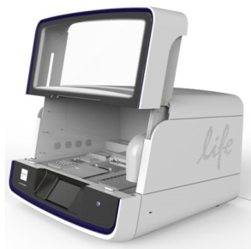
К чему мы стремимся?
ОТ –ПЦР в присутствии набора специчных для разных родов вирусов праймеров
RNA-extraction
kit (Qiagen)
Биопроба
РНК
Смесь ампликонов
Подготовка библиотеки
( автоматически)
Сиквенс
Смесь ампликонов
Пцр-продукт стандартной длины (около 500 п.о.)
Родовые праймеры со сходной термодинамикой
Амплификация в формате мультипрайм
Увеличение чувствительности за счет увеличения количества материала в реакцию
Снижение риска контаминации
Уменьшение времени проведения анализа

Slide 34
Подтема 3
«Исследовательский проект по мониторингу инфекционных заболеваний в Гвинее по направлению «ВИЧ/СПИД»

Slide 35
План реализации НИР
Задачи НИР:
Компьютерный анализ по сравнению нуклеотидных последовательностей геномов ВИЧ-1 и ВИЧ-2, циркулирующих в Гвинее, с нуклеотидными последовательностями олигонуклеотидов для амплификации и детекции, входящих в состав диагностических наборов реагентов Российского производства для качественного выявления, количественного определения ВИЧ и выявления мутаций лекарственной устойчивости ВИЧ к АРВТ.
Разработка протокола эпидемиологического исследования, согласно которому в дальнейшем в Гвинее будет проведен набор пациентов и собран биологический материал для анализа.
Организация набора пациентов и сбора биологического материала согласно разработанному протоколу эпидемиологического исследования на территории Республики Гвинея.
Реализация: проведено исследование 21 образца сыворотки крови или смыва из ротовой полости от ВИЧ-инфицированных пациентов из Гвинеи, у которых выявлена РНК HIV при использовании набора реагентов на наличие «АмплиСенс HCV/HBV/HIV-FL»: проведено секвенирование участков гена pol ВИЧ-1 с помощью набора реагентов «АмплиСенс HIV-Resist-Seq».

Slide 36
НИР 3 «Исследовательский проект по мониторингу инфекционных заболеваний в Гвинее по направлению «ВИЧ/СПИД»
В результате анализа было определено:
Анализ олигонуклеотидов, входящих в состав наборов реагентов АмплиСенс для выявления РНК/ДНК ВИЧ, а также для количественного определения РНК ВИЧ на предмет несовпадений с полученными нуклеотидными последовательностями показал наличие незначительного количества нуклеотидных замен (не более 2 замен в олигонуклеотиде). Полученные результаты говорят о том, что диагностические наборы реагентов для обнаружения и количественного определения РНК/ДНК ВИЧ, а также для выявления мутаций лекарственной устойчивости могут быть эффективно использованы в республике Гвинея.
14 из 21 исследованного образца были отнесены к рекомбинантной форме AG, 4 образца – к субтипу G, еще два образца были классифицированы как субтип А.
При анализе 20 полученных нуклеотидных последовательностей на предмет наличия мутаций первичной лекарственной устойчивости хотя бы одна мутация была обнаружена в 4 образцах, реальная распространенность лекарственной устойчивости на основании проанализированной выборки составляет 15%.
Гвинея
Россия

Slide 37
Подтема 4
«Совершенствование лабораторной диагностики и проведение эпидемиологических исследований туберкулезной инфекции»

Slide 38
Цель и задачи подпроекта
Цель – изучение эпидемиологических особенностей микобактериальной инфекций в Гвинее и депонирование штаммов микобактерий западно-африканского происхождения в Государственную коллекцию патогенных микроорганизмов и клеточных культур (г. Оболенск)
Задачи:
  Консолидация и сопряжение методик НИИ Роспотребнадзора, работающих с микобактериями;
  Клиническая валидация наборов реагентов производств НИИ Роспотребнадзора (ЦНИИЭ и ГНЦ) при работе с биоматериалом из Гвинеи, а также в новой лаборатории в Гвинее;
  Изучение микобактериальной популяции в Гвинее и ее сравнение с российской: частоту распространенности человеческого и бычьего видов, их генотипы, профиль фенотипической и генетической устойчивости;
  Обучение сотрудников института прикладной биологии Гвинеи работе с наборами реагентов производства НИИ Роспотребнадзора

Slide 39
Проект «Совершенствование лабораторной диагностики и проведение эпидемиологических исследований туберкулезной инфекции»
ФБУН ЦНИИ Эпидемиологии Роспотребнадзора (Москва, Россия)
ФБУН НИИ эпидемиологии и микробиологии имени Пастера (Санкт-Петербург, Россия)
ФБУН ГНЦ прикладной микробиологии и биотехнологии (Оболенск, Россия)
НИИ Прикладной биологии Гвинеи Министерства высшего образования и научных исследований Республики Гвинея (Кинди, Гвинея)

Slide 40
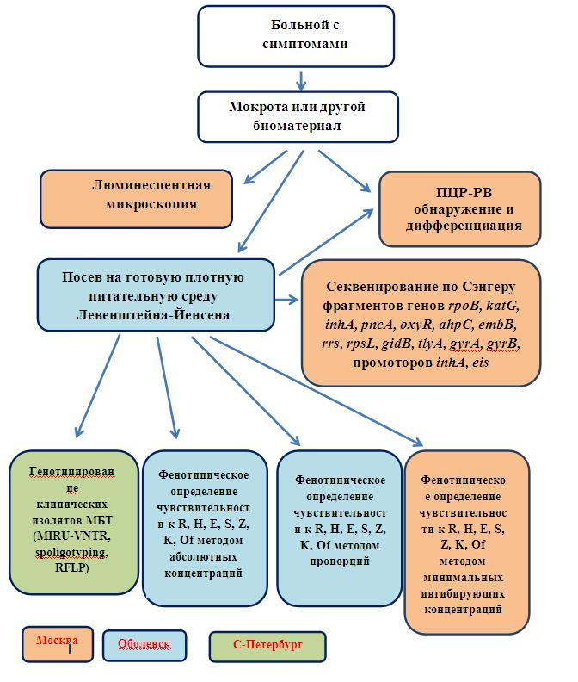
Схема исследования первого этапа при сопряжении микробиологических и молекулярно-генетичесикх методик всеми Российскими участниками проекта

Slide 41
Сделано
Подготовлена аналитическая справка по комплексной оценке состояния системы эпидемиологического надзора и лабораторной диагностики туберкулезной инфекции в Гвинее по открытым статистическим и литературным данным;
Проведено сопряжение работы и методик 3-х НИИ Роспотребнадзора. Завершается последний этап лабораторных исследований клинических изолятов российского происхождения – определение МИК. Проводится анализ результатов всех методик.
Проведено обучение по теме проекта (ноябрь 2016 г.) сотрудников ИПБ Гвинеи – 3 лекции и 2 практикума.

Slide 42
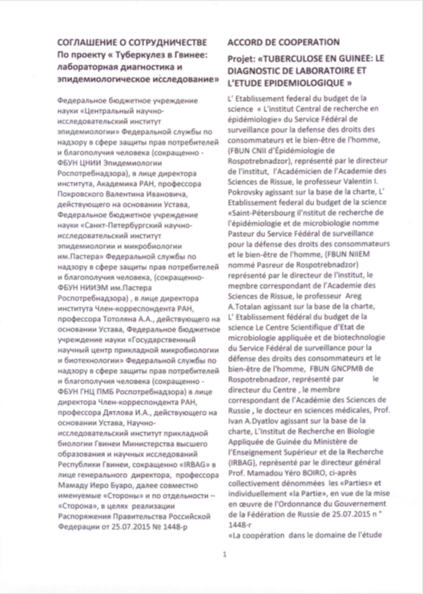
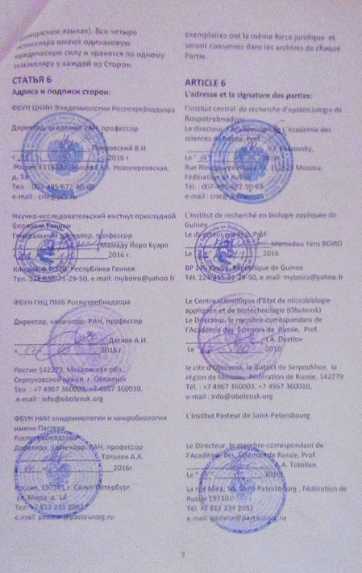
Сделано
Переданы в Гвинею наборы реагентов и пластик для проведения ПЦР и культуральных работ экспедиции института «Микроб» г. Саратов. До конца октября 2016 г. руководством института обещана доставка образцов в РФ;
Подготовлено и подписано 4-х стороннее соглашение (совместно с юристом ЦНИИЭ Мисливской О.В.) о сотрудничестве по проекту;
Подготовлены документы и пройден первый этап этического комитета по проекту в госпитале Игнас Дин г. Конакри.

Slide 43
Подтема 4.
«Совершенствование лабораторной диагностики инфекций, входящих в госпитальный комплекс, в Республике Гвинея с использованием технологии флуоресцентных иммуночипов»

Slide 44
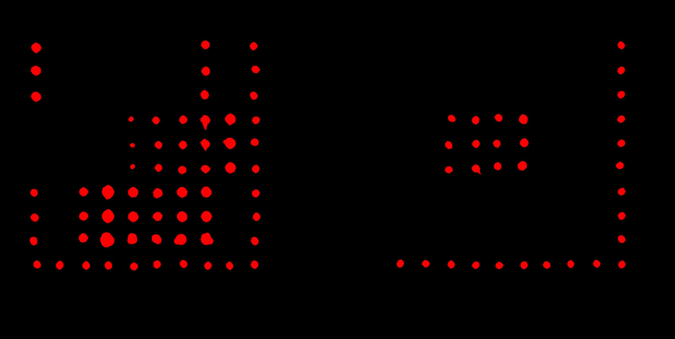
Задача: валидация в Гвинее набора реагентов для серологической диагностики ВИЧ, гепатитов В и С
в формате иммуночипа
Этап 2016 г: апробация на российском материале набора для определения антител к ВИЧ, ВГБ, ВГС и T. рallidum с использованием имеющихся рекомбинантных антигенов
Референсы | АГ HIV |  | Референсы | Маркер границы эррея
АГ T.pallidum |  | АГ HBV
Референсы | АГ HCV |  | Отрицат контроль
Маркер границы эррея
 | Маркер границы эррея
Антитела к HBsAg
Маркер границы эррея
В состав чипа включены рекомбинантные антигены:
ВИЧ - всего 6 белков (p24, p41, p120, p160, p36, p31
T. pallidum – всего 4 белка (Tp15, Tp17, Tp47, TmpA)
Вируса гепатита Б – всего 4 белка (HBcAg, HBeAg, HBsAg ad, HBsAg ay)
Вирус гепатита С – всего 7 белков (p100, m-51, m-core, NS5 3a, NS5 1b, NS3 3a, NS3 1b)

Slide 45
Этап 2016 г: апробация на российском материале набора для определения антител к ВИЧ, ВГБ, ВГС и T. рallidum с использованием имеющихся рекомбинантных антигенов
Характеристики относительно Abbot Architect | HIV, antibody | T. pallidum | HBV | HCV
Чувствительность | 100% (n=30) | 100% (n=49) | 100% (n=47) | 100% (n=86)
Специфичность | 100% (n=125) | 100% (n=148) | 100% (n=100) | 100 % (n=71)

Slide 46
План
Апробация разрабатываемого набора на большей выборке охарактеризованных в ИФА образцов, собранных на территории РФ (200 образцов по каждому патогенному агенту в наличии )
Определение наличия антител к ВИЧ, ВГБ, ВГС и T. pallidum в материале, собранном на территории Гвинейской Республики с использованием ИФА и разрабатываемого набора

Slide 47
Подтема 6
«Совершенствование лабораторной диагностики арбовирусных инфекций и риккетсиозов в Республике Гвинея с использованием технологии флуоресцентных иммуночипов»

Slide 48
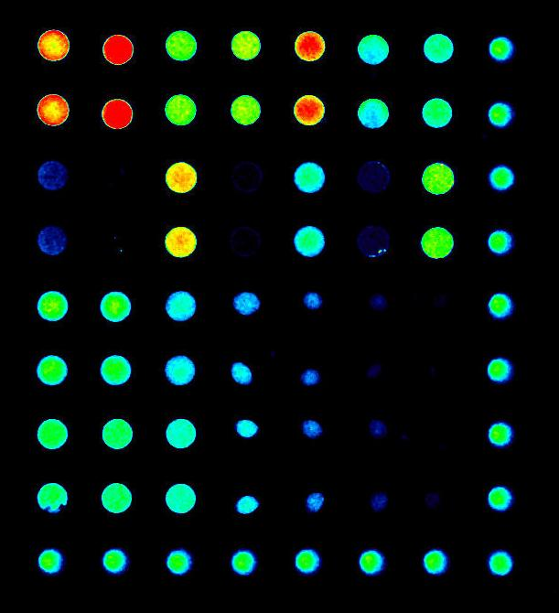
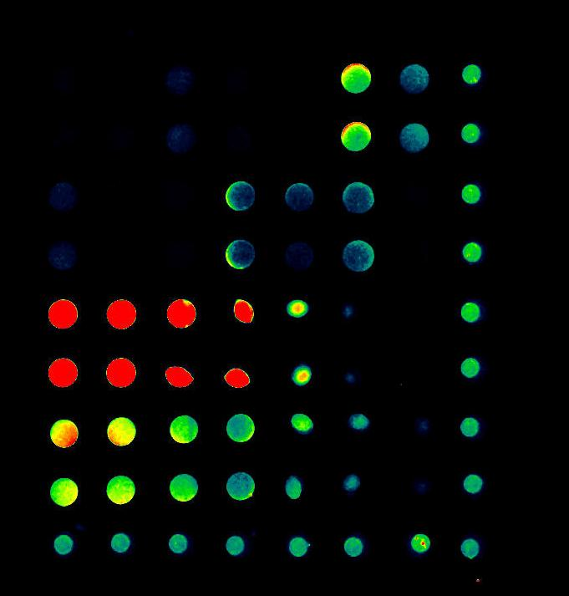
Задача: разработка набора реагентов для одновременной детекции специфических антител в формате иммуночипа к возбудителям основных арбовирусных инфекций: вирусам Зика, денге, западного Нила, желтой лихорадки, чикунгуньи, рифт-валли, Крым-Конго.
Этап 2016г: получение рекомбинантных белков-антигенов арбовирусов:
КАНАЛ Cy5
(антитела IgG)
КАНАЛ Cy3
(антитела IgM)
АГ CCНFV | АГ RVFV |  | АГ WNV |  | Маркер границы эррея
АГ YFV | АГ DV | АГ CHIKV |  | АГ ZIKAV
Референсы для обсчета данных
Маркер границы эррея
Изучена литература, выбраны белки арбовирусов, являющиеся антигенами, и их специфичные фрагменты для клонирования и дальнейшего получения рекомбинантных белков-антигенов арбовирусов
Собраны образцы сыворотки крови, охарактеризованы в ИФА по наличию IgM и IgG к антигенам CCHFV (40 образцов), DV (64 образца), WNFV (100 образцов), YFV (5 образцов), CHIKV (3 образца)
Получены очищенные белки-антигены (созданы экспрессионно-векторные конструкции, кодирующие белки-антигены, подобраны условия экспрессии и очистки белков):
Вирус Крым-Конго (CCHFV) – всего 5 белков: эпитопная область нуклеопротеина NP, 3 фрагмента гликопротеина GP и эпитопная область L-белка
Вирус Рифт-Валли (RVFV) - всего 3 белков: эпитопная область нуклеопротеина NP, 2 фрагмента гликопротеина GP
Вирус Западного Нила (WNV) - всего 4 белка: 2 фрагмента E-белка оболочки вируса, 2 фрагмента неструктурного белка NS1
Вирус Денге (DENV) – всего 2 белка: E-белок оболочки вируса, 1 фрагмента неструктурного белка NS1
Вирус Чикунгунья (CHIKV) - всего 2 белка: фрагмент капсидного белка, гликопротеин E1

Slide 49
Этап 2016г: Апробация набора для определения антител к риккетсиям на российском материале
Антигены – рекомбинантные белки, представляющие собой иммунодоминантные фрагменты белков риккетсий OmpA, OmpB и GroEl
Материал - 29 образцов сыворотки крови, полученных от 14 пациентов с клиническим диагнозом «Клещевой сыпной тиф», 11 образцов биопсийного материала с первичного аффекта. Материал собран в Алтайском крае.
Результаты ПЦР-исследования - 5 образцов сыворотки крови (2-4-й день заболевания) , 11 образцов биопсийного материала с первичного аффекта - методом RT-ПЦР выявлена ДНК R.sibirica.
Результаты выявления антител
День от начала заболевания | ИФА (Vircell R.conorii IgG/IgM, Испания) |  | Разрабатываемый набор
 | IgM пол | IgG пол | IgM пол | IgG пол
2-4 | 2/14 | 1/14 | 8/14 | 1/14
7-10 | 10/14 | 3/14 | 10/14 | 5/14
План
Апробация разрабатываемого набора на большей выборке охарактеризованных ПЦР и ИФА образцов, собранных на территории РФ ( Алтайский край: в наличии 200 образцов от 100 пациентов; Хабаровск: в наличии 200 образцов от 110 пациентов)
Определение наличия антител к риккетсиям в материале, собранном на территории Гвинейской Республики, с использованием ИФА и разрабатываемого набора

Slide 50
Этап 2016 г: Получение рекомбинантных белков-антигенов арбовирусов
Вирус Зика (ZIKV)
Доказана диагностическая значимость двух рекомбинантных белков вируса Зика – 1 фрагмента Е белка и 1 фрагмента NS1 белка (пр-во Meridian LifeScience)
Белок NS1 не дает перекрестных реакций с сыворотками от пациентов с другими флавивирусными инфекциями;
Получены рекомбинантные белки-антигены Зика собственного производства с использованием различных векторов (всего 7 конструкций для E белка и 2 для NS1 белка). Требуется определение диагностических характеристик.
Протестированы 46 образцов сыворотки крови, собранных в динамике от 8 больных, у которых в биологическом материале (плазма/слюна/моча) обнаружена РНК вируса Зика и подтверждено инфекционное заболевание, вызванное вирусом Зика
Срок обнаружения IgM к белкам вируса Зика в нашей выборке - 3-5-й день (8/8) после появления симптомов
В образцах, полученных от 2 из 8 пациентов, IgM к белкам вируса Зика выявляются более 3-х месяцев после появления симптомов, у 3 из 8 пациентов, IgM к белкам вируса Зика перестают выявляться в период между 8-м и 21-м днем после появления симптомов.
Срок обнаружения IgG к белкам вируса Зика в нашей выборке - 5-8-й день (8/8) после появления симптомов.
IgG к белкам вируса Зика выявляются во всех поздних сыворотках (4 образца) , полученных через 3-6 месяцев после появления симптомов.

Slide 51
Этап 2016 г: Получение рекомбинантных белков-антигенов арбовирусов
Вирус Зика
Перекрестные взаимодействия рекомбинантных белков-антигенов вируса Зика с IgM и IgG в образцах сыворотки крови, охарактеризованных как положительные по наличию IgG или IgM к другим вирусам рода Flavivirus: вирусу клещевого энцифалита (TBEV), вирусу Денге (DV) или вирусу лихорадки Западного Нила (WNFV).
 | TBEV | DV | WNFV
кол-во IgG пол образцов | 4/14 ZV Evn пол | 12/12 ZV Env pos | 15/35 ZV Env pos
 | 0/14 ZV NS1 пол | 3/12 ZV NS1 pos | 2/35 ZV NS1 pos
 | всего 4/14 | всего 12/12 | всего 15/35
кол-во IgM пол образцов | 0/14 ZV Evn пол | 1/33 ZV Env pos | 3/48 ZV Env pos
 | 0/14 ZV NS1 пол | 1/33 ZV NS1 pos | 1/48 ZV NS1 pos
 | всего 0/14 | всего 1/33 | всего 1/48
Т.о. по нашим данным наибольшую диагностическую значимость имеет выявление антител класса M к NS1-белку вируса Зика, так как в этом случае наблюдается минимальное перекрестное взаимодействие между антигеном и антителами из в образцов сыворотки крови, имеющих IgM к другим вирусам рода Flavivirus

Slide 52

Иммуночип Арбовирусы
Positive control-IgM | Positive control-IgG | DV type 1 Env | DV type 1 NS1 | DV type 3 Env | DV type 3 NS1 | zv Env | Zv NS1 | ZV E_ABCD_MH | BSA-Cy5/Cy3
 |  |  |  |  |  |  |  |  | BSA-Cy5/Cy3
 |  |  |  |  |  |  |  |  | BSA-Cy5/Cy3
YFV NS1_B_MH3 | WNFV E_AmBC_MH1 | WNFV NS1_B_MH4 | CHIKV E2_MH | CHIKV E1 | CCFV GP1 | CCFV L | CCFV GP-N-MBP | CCFV GP-C-MBP | BSA-Cy5/Cy3
 |  |  |  |  |  |  |  |  | BSA-Cy5/Cy3
 |  |  |  |  |  |  |  |  | BSA-Cy5/Cy3
CCFV NP full | CCFV NP sh | RVFV GP2 epi | RVFV NP full | VFV NP sh | Ebo | Mar | Las | Negative control | BSA-Cy5/Cy3
 |  |  |  |  |  |  |  |  | BSA-Cy5/Cy3
 |  |  |  |  |  |  |  |  | BSA-Cy5/Cy3
BSA- Cy5/Cy3 | BSA- Cy5/Cy3 | BSA- Cy5/Cy3 | BSA- Cy5/Cy3 | BSA- Cy5/Cy3 | BSA- Cy5/Cy3 | BSA- Cy5/Cy3 | BSA- Cy5/Cy3 | BSA- Cy5/Cy3 | BSA-Cy5/Cy3

Slide 53
Иммуночип Borrelia+Rickettsia
Positive control-IgM | Positive control-IgG | P100 B.garinii | P100 B.afzelii | VlsE B.garinii | VlsE B.afzelii | P58 B.afzelii | P41 B.garinii | P41 B.afzelii | BSA-Cy5/Cy3
 |  |  |  |  |  |  |  |  | BSA-Cy5/Cy3
 |  |  |  |  |  |  |  |  | BSA-Cy5/Cy3
P39 B.afzelii | BBK32 B.garinii | BBK32 B.afzelii | OspC B.garinii | OspC B.afzelii | P17 B.garinii | P17 B.afzelii | GlpQ B.miyamotoi | Vsp1 B.miyamotoi | BSA-Cy5/Cy3
 |  |  |  |  |  |  |  |  | BSA-Cy5/Cy3
 |  |  |  |  |  |  |  |  | BSA-Cy5/Cy3
Vlp5 B.miyamotoi | Vlp15/16 B.miyamotoi | Vlp18 B.miyamotoi | Negative control | Negative control | OmpA R.sibirica | OmpB R.sibirica | GroEL R.sibirica | Negative control | BSA-Cy5/Cy3
 |  |  |  |  |  |  |  |  | BSA-Cy5/Cy3
 |  |  |  |  |  |  |  |  | BSA-Cy5/Cy3
BSA- Cy5/Cy3 | BSA- Cy5/Cy3 | BSA- Cy5/Cy3 | BSA- Cy5/Cy3 | BSA- Cy5/Cy3 | BSA- Cy5/Cy3 | BSA- Cy5/Cy3 | BSA- Cy5/Cy3 | BSA- Cy5/Cy3 | BSA-Cy5/Cy3

Slide 54
Тема НИР: Совершенствование лабораторной диагностики арбовирусных инфекций и риккетсиозов в Гвинее
Этап 2017г: Разработка набора, апробация
Специфичность для ZV, DV, CCHV, CHIKV (50 образцов от условно-здоровых доноров, без IgG к TBEV) – 96-99%
Вирус Денге (DENV) – всего 2 антигена. Образцы положительны в ПЦР «АмплиСенс® Dengue virus type-FL» 60/60
 |  | Суммарно | Образцы ≤7 день | Образцы >7 день
IgM | иммуночип | 43/60 (71,7%) | 14/23 (60,9%) | 28/35 (80%)
 | ифа | 34/60 (56,7%) | 5/23 (38,5%) | 28/35 (80%)
IgG | иммуночип | 22/60 (36,6%) | 5/23 (9,4%) | 15/35 (42,9%)
 | ифа | 15/60 (25%) | 1/23 (4,3%) | 12/35 (34,3%)
Вирус Зика (ZV) – всего 2 антигена, Образцы положительны в ПЦР «АмплиСенс® Zika virus type-FL». IgM Выявлены в образцах 3-5ый день заболевания 9/9, IgG выявлены в образцах 5-8ой день заболевания 9/9
Вирус Крым-Конго (CCHV) – всего 5 антигенов. Образцы положительны в ПЦР «АмплиСенс® CCHFV-FL» 20/20
 | иммуночип | ИФА
диагноз по 1-м сыворткам по IgM | 13/20 | 16/20
диагноз по 1-м сыворткам по IgM и IgG | 17/20 | -
диагноз по парным сыворткам по IgM | 18/20 | -
диагноз по парным сыворткам по IgM и IgG | 20/20 | 20/20
Вирус Чикунгунья (CHIKV) - всего 2 антигена Образцы положительны в ПЦР 4/4. В иммуночипе выявлены IgM в 3 из 4 случаев, IgG – в в 3 из 4 случаев, всего подтверждено 4/4 случаев

Slide 55
Тема НИР: Совершенствование лабораторной диагностики арбовирусных инфекций и риккетсиозов в Гвинее
Материал из лаборатории в Конакри. Предварительные данные.
Всего образцов | 163 | Лихорадка, нет IgM к YFV
IgM в отсутствие IgG | 55/163
Нет IgM ни к одному возбудителю | 94/163
Высокие IgM к нескольким/всем возбудителям | 14/163 | Малярия?
Возбудитель | IgM/всего
Borrelia | 17/55
Borrelia+Rickettsia | 11/55
Rickettsia | 11/55
Borrelia+CCFV | 1/55
CCFV | 3/55
CHIKV | 1/55
ZV | 4/55
DV | 2/55
Flavi | 2/55
RVFV | 3/55

Slide 56
Тема НИР: Совершенствование лабораторной диагностики арбовирусных инфекций и риккетсиозов в Гвинее
Материал из лаборатории в Киндии
Образцы сыворотки крови от условно-здоровых доноров
в 164 образцах - определение наличия антител к HIV, HBV, HCV, T.pallidum
в 140 образцах - определение наличия HBsAg
в 200 образцах - определение наличия IgM и IgG к возбудителям арбовирусных инфекций
в 170 образцах – определение наличия IgM и IgG к антигенам B. garinii, B. afzelii, B. miyamotoi, R. sibirica
в 240 образцах - определение наличия IgM и IgG к антигенам возбудителей TORCH-инфекций
Обсчет результатов еще не сделан

Slide 57
Сотрудничество с коллегами из Гвинеи
Участие в проведении курсов на базе IRBAG в ноябре 2015-2016г
Проведено обучение сотрудников IRBAG методике родоспецифической пцр
Проведено обучение 12 сотрудников института IRBAG практическим навыкам пцр-диагностики на базе ЦНИИЭ
Запланировано написание докторской диссертации проф. Буаро под руководством акад. В.И. Покровского
Запланировано написание докторской диссертации проф. Санаба под руководством акад. В.И. Покровского
Запланировано написание докторской диссертации д-ра Магассоубы под руководством акад. В.В. Малеева

Slide 58
Публикации
Dedkov VG, Magassouba NF, Safonova MV, Deviatkin AA, Dolgova AS, Pyankov OV, Sergeev AA, Utkin DV, Odinokov GN, Safronov VA, Agafonov AP, Maleev VV, Shipulin GA. Development and evaluation of a real-time RT-PCR assay for the detection of Ebola virus (Zaire) during an Ebola outbreak in Guinea in 2014-2015. J Virol Methods. 2016 Feb; 228:26-30. doi: 10.1016/j.jviromet.2015.11.007.
Дедков В.Г, Сафонова М.В., Боднев С.А, Кабанов А.С., Сафронов В. А., Лопатин А. А., Куклев В. Е., Уткин Д. В., Малеев В.В., Шипулин Г.А. Совершенствование диагностической системы в формате ОТ-ПЦР в реальном времени «Амплисенс EBOV (Zaire)-Fl» для детекции РНК вируса Эбола Заир. Проблемы особо опасных инфекций. 2015.№3. С.55-57.
В.Г. Дедков, М.В. Сафонова, А.В. Девяткин, А.С. Долгова, О.В. Пьянков, А.А. Сергеев, А.П. Агафонов, В.В. Малеев, Г.А. Шипулин. Разработка диагностической системы в формате ОТ-ПЦР в реальном времени для выявления РНК вируса Эбола Заир. Эпидемиология и инф. болезни. Акт. Вопросы №2, с26-32, 2015
Дедков В.Г., Магассоуба Н.Ф., Сафонова М.В., Девяткин А.А., Долгова А.С., Пьянков О.В., Сергеев А.А., Уткин Д.В., Одиноков Г.Н., Сафронов В.А., Агафонов А.П., Малеев В.В., Шипулин Г.А.Разработка и применение набора в формате ПЦР в реальном времени для обнаружения вируса Эбола Заир во время эпидемии в Гвинее 2014-2015 гг. В книге: Перспективы сотрудничества государств-членов Шанхайской организации сотрудничества в противодействии угрозе инфекционных болезней Материалы Международной научно-практической конференции. Под редакцией проф. А.Ю. Поповой. 2015. С. 164-168.
Попова А.Ю., Смоленский В.Ю., Ежлова Е.Б., Демина Ю.В., Пакскина Н.Д., Кутырев В.В., Щербакова С.А., Карнаухов И.Г., Топорков В.П., Куклев Е.В., Кедрова О.В., Удовиченко С.К., Шиянова А.Е., Дмитриева Л.Н., Найденова Е.В., Старшинов В.А., Михеев В.Н., Агафонов А.П., Терновой В.А., Микрюкова Т.П. и др. Эпидемиология, профилактика и лабораторная диагностика болезни, вызванной вирусом Эбола. Практическое руководство / Центральный научно-исследовательский институт эпидемиологии, 48 Центральный научно-исследовательский институт Минобороны Российской Федерации, Противочумный центр 48. Саратов, 2015
Попова А.Ю., Смоленский В.Ю., Ежлова Е.Б., Демина Ю.В., Омариев З.М., Хорошилов В.Ю., Ковалев Е.В., Кутырев В.В., Сафронов В.А., Щербакова С.А., Лопатин А.А., Раздорский А.С., Кедрова О.В., Удовиченко С.К., Топорков В.П., Карнаухов И.Г., Попов Н.В., Найденова Е.В., Уткин Д.В., Касьян Ж.А. и др. Ликвидация эпидемии Эбола в Гвинейской республики: Опыт работы специализированной против бригады Роспотребнадзора. Москва, 2016
Щелканов М.Ю., Магассуба Н’Ф., Дедков В.Г., Шипулин Г.А., Галкина И.В., Попова А.Ю., Малеев В.В.Природный резервуар филовирусов и типы связанных с ними эпидемических вспышек на территории Африки // Вестник РАМН
Щелканов М.Ю., Дедков В.Г., Галкина И.В., Магассуба Н’Ф., Зуманиги Н., Шипулин Г.А, Попова А.Ю., Малеев В.В. Районирование Африканской природноочаговой провинции в отношение филовирусных лихорадок // Вестник РАМН
Dedkov V.G., Safonova M.V., Bodnev S.A., Pyankov O.V., Agafonov A.P., Maleev V.V., Shipulin G.A. Sensitive multiplex real-time RT-PCR assay for the detection of filoviruses. Health and security. (в печати)

